Slide 1
Turnitin論文比對系統帳號開通教學

Slide 2
註冊
圖書館首頁→左側常用服務下的論文比對系統→Turnitin學術論文原創性比對系統(論文比對)
申請帳號，請至下列連結填寫表單 ，本館將於收到兩日內回覆。 https://goo.gl/forms/KyBUQiq9KOdstZZ32

Slide 3
開通
經圖書館建立帳號後，會由系統直接發信到您註冊的信箱(學校信箱@nutc.edu.tw)
信件標題

Slide 4
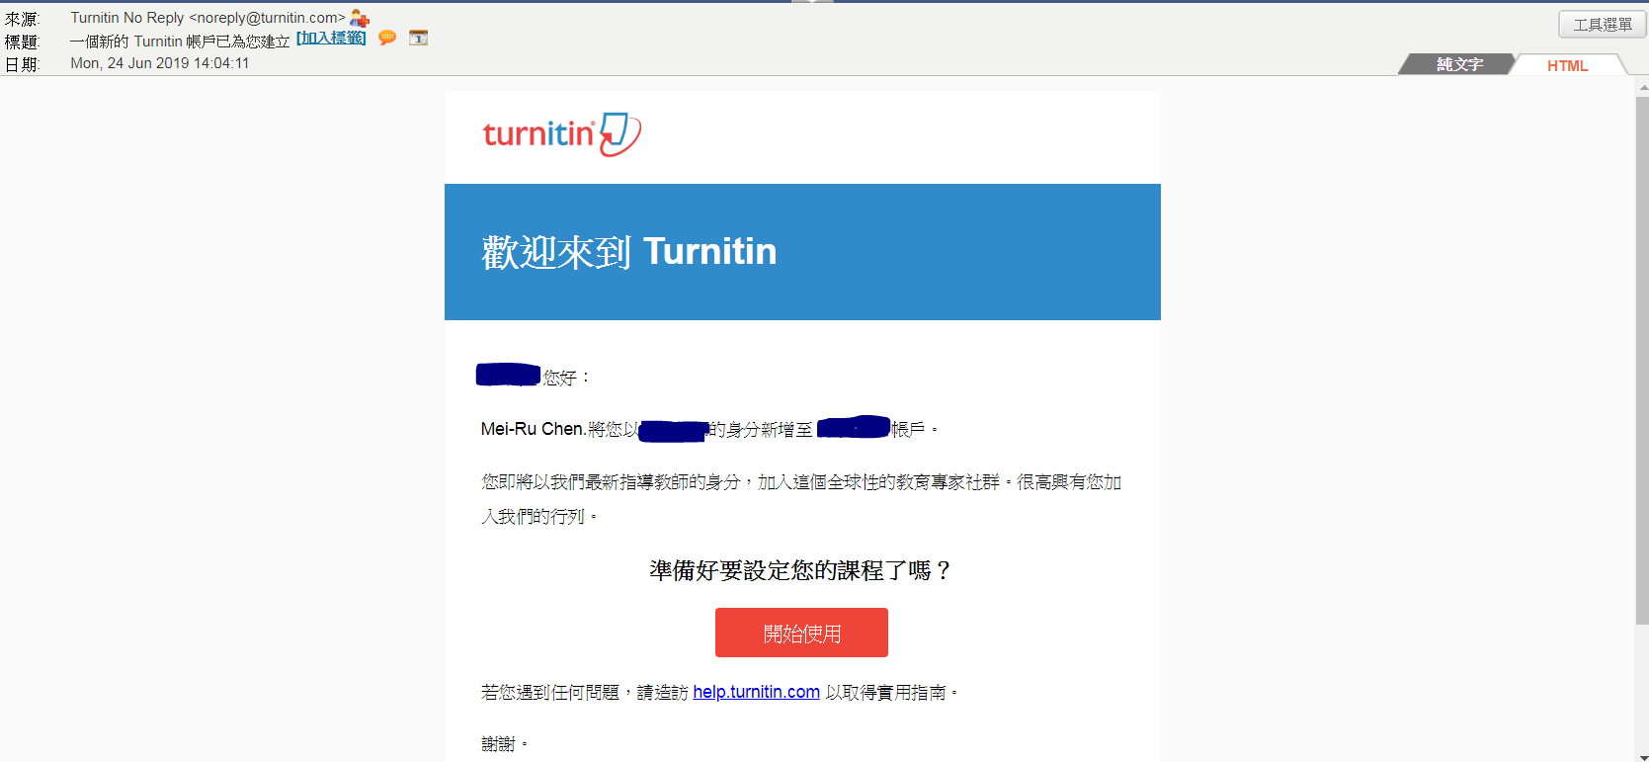
開通
1.請將信件檢視模式切換到HTML模式，才能正常顯現連結
2.點選此處開始開通流程

Slide 5
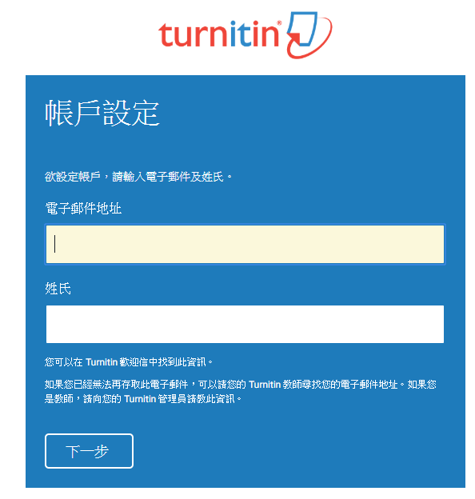
開通
3.請填寫學校信箱與您的姓氏，此時系統會再寄送第二封信件給您設定密碼

Slide 6
開通
信件標題
3.請填寫學校信箱與您的姓氏，此時系統會再寄送第二封信件給您設定密碼，
5.請將信件檢視模式切換到HTML模式，才能正常顯現連結
6.請點選連結進入建立密碼
*注意連結有效期限僅24小時，若超過期限請致電22195481，由承辦人重新寄發連結

Slide 7
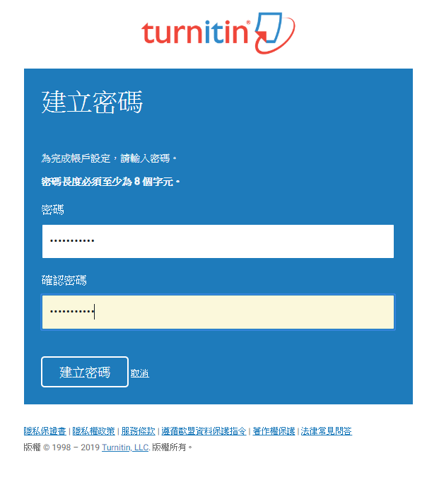

Slide 8
開通
建立完密碼後，即可開始使用
若是使用上有任何問題，請電04-22195481

